Slide 1
Архитектура России 1ой половины 19го века
Выполнил:
Любимкина Ольга Борисовна, учитель МХК

Slide 2
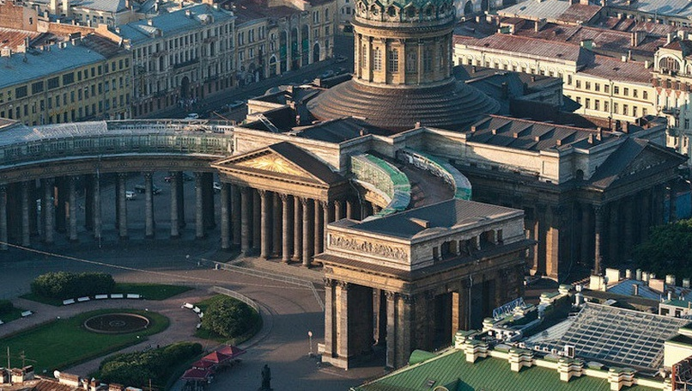
Казанский собор
1801-1811г
А.Н. Воронихин | Алекса́ндр I Павлович

Slide 3
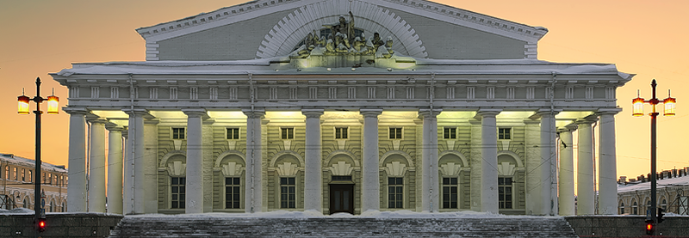
Петербурская биржа 1805-1816г
Тома де Томон| Алекса́ндр I Павлович

Slide 4
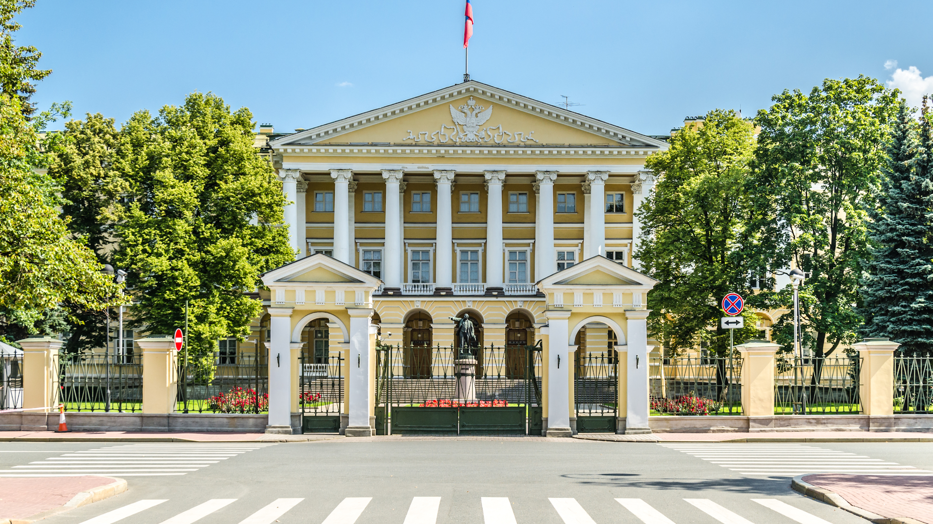
Смольный институт 1806-1811г
Джакомо Кваренги
Екатерина 2

Slide 5
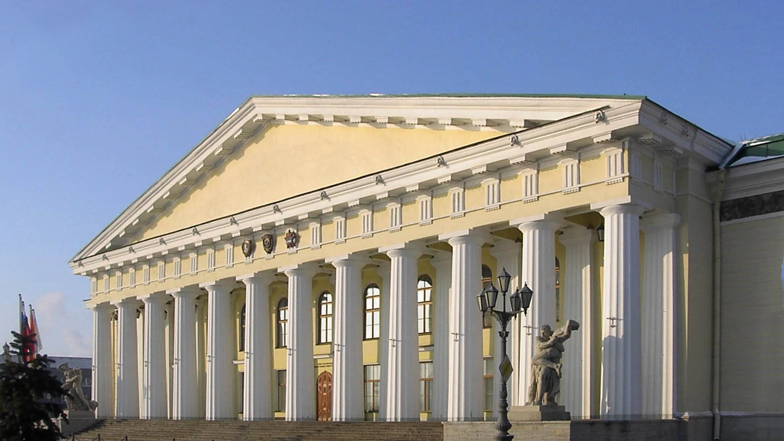
Горный институт 1806-1823г
Воронихин
Екатерина 2

Slide 6
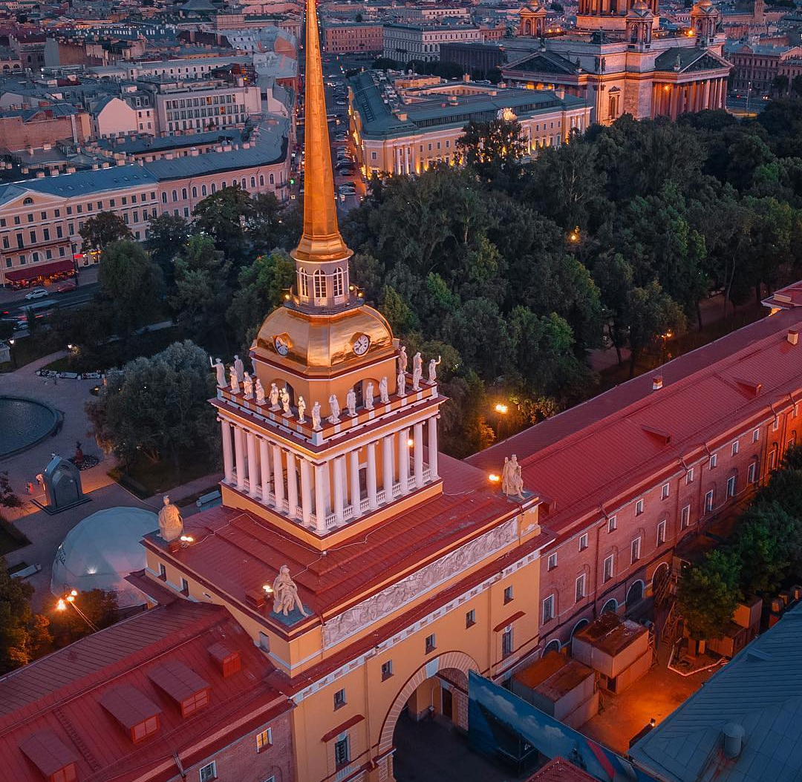
Адмиралтейство 1806-1823г
Андреян Дмитриевич Захаров
Пётр 1

Slide 7
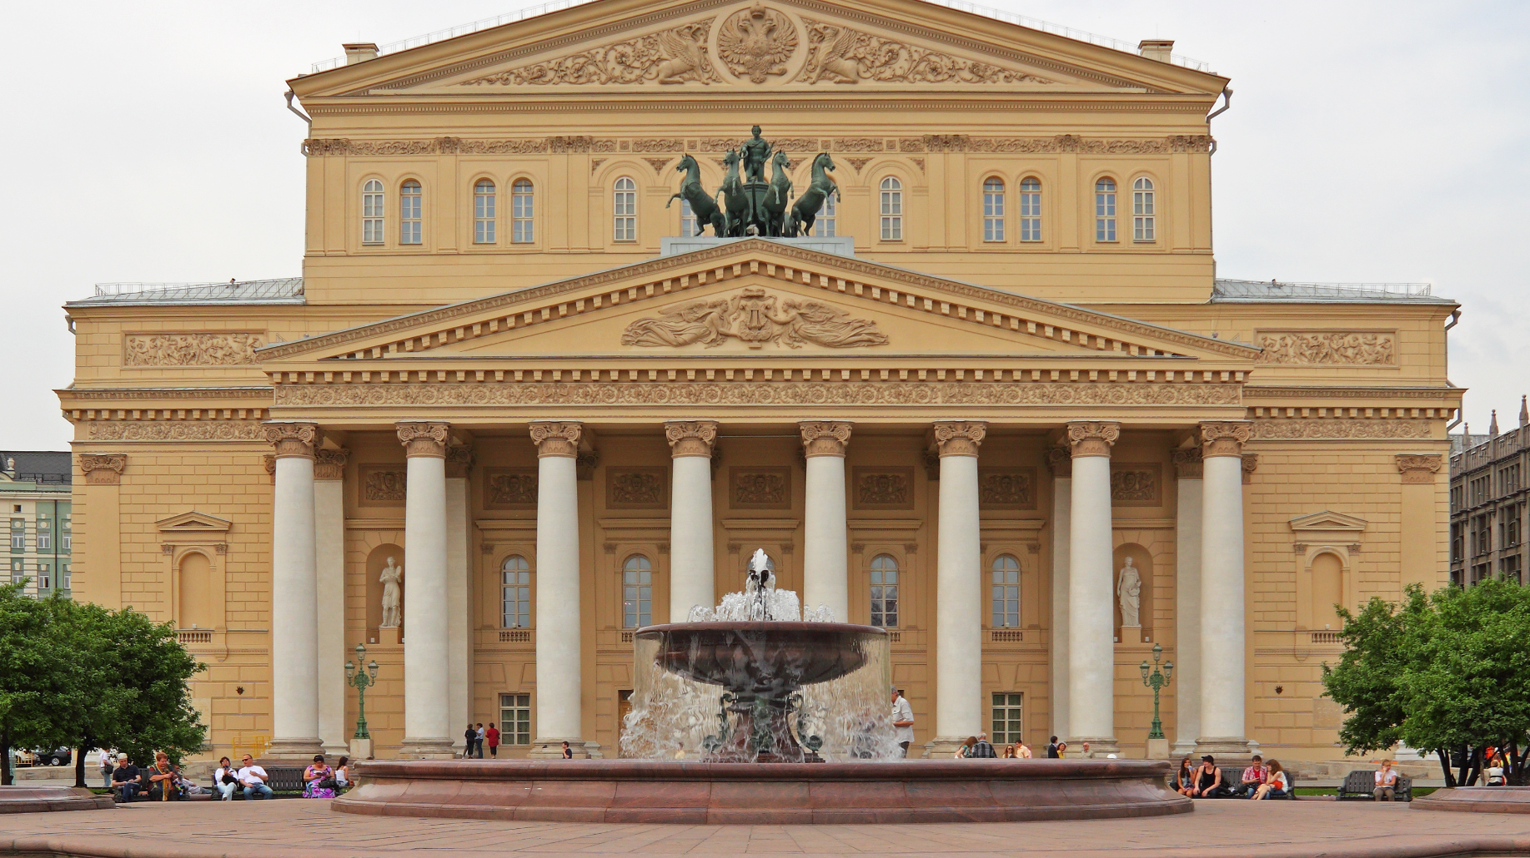
Большой театр в Москве 1816-1824г
Осип Иванович Бове
Екатерина 2

Slide 8
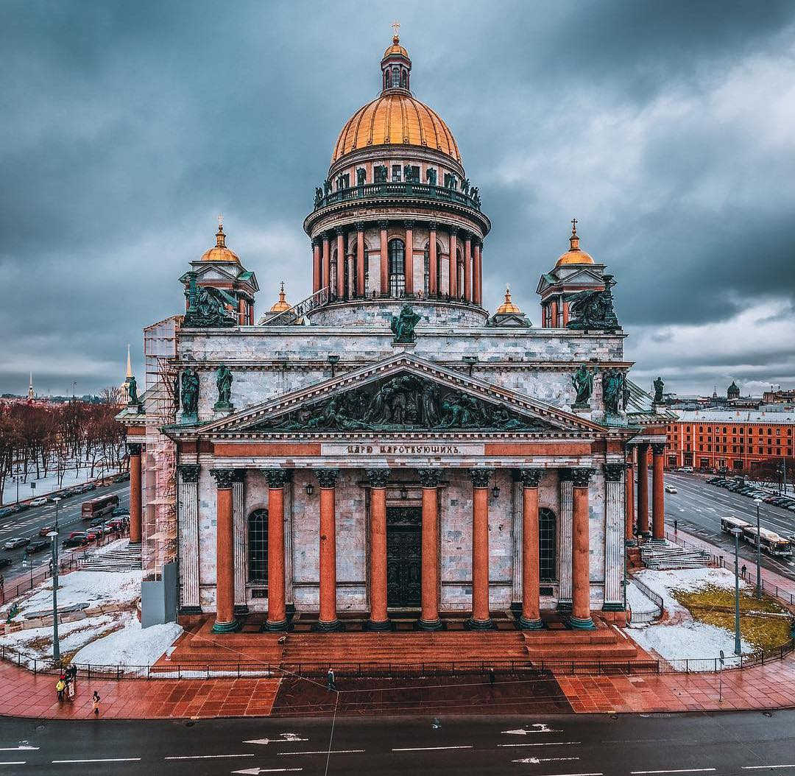
Исаакиевский собор 1818 -1859г
Огюст Монферран
Пётр 1

Slide 9
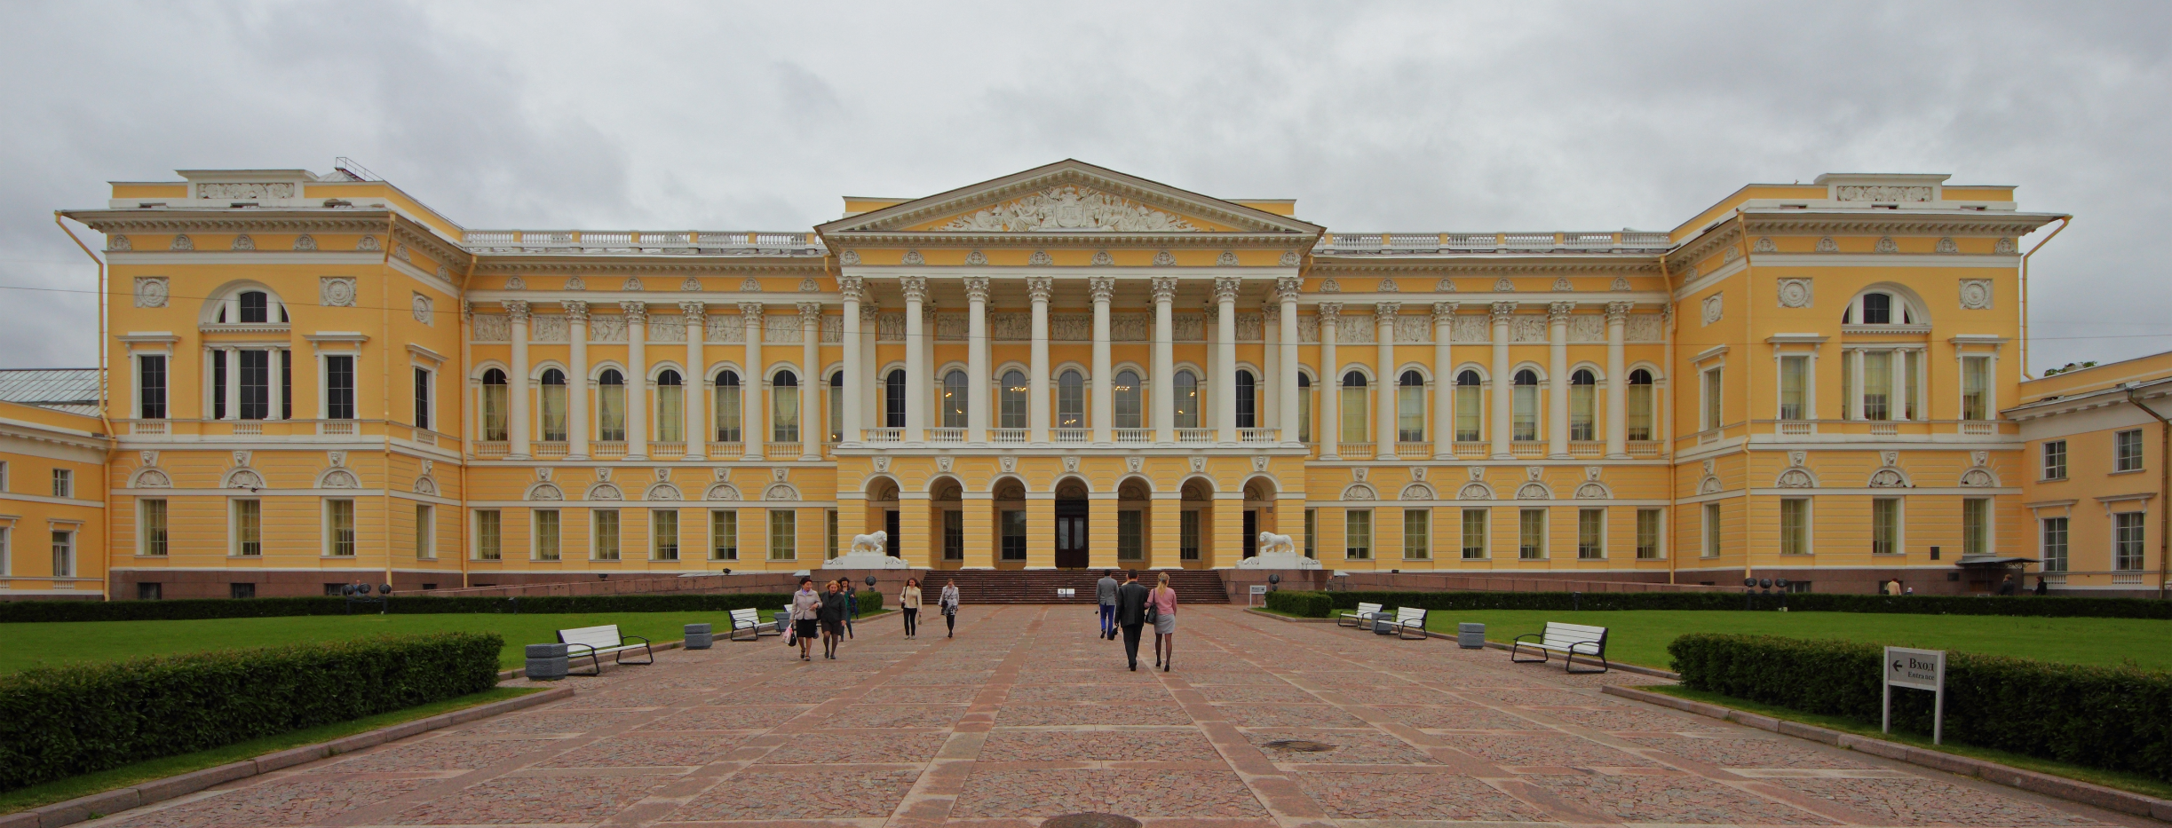
Михайловский дворец 1819-1825г
Карл Иванович Росси
Алекса́ндр I Павлович

Slide 10
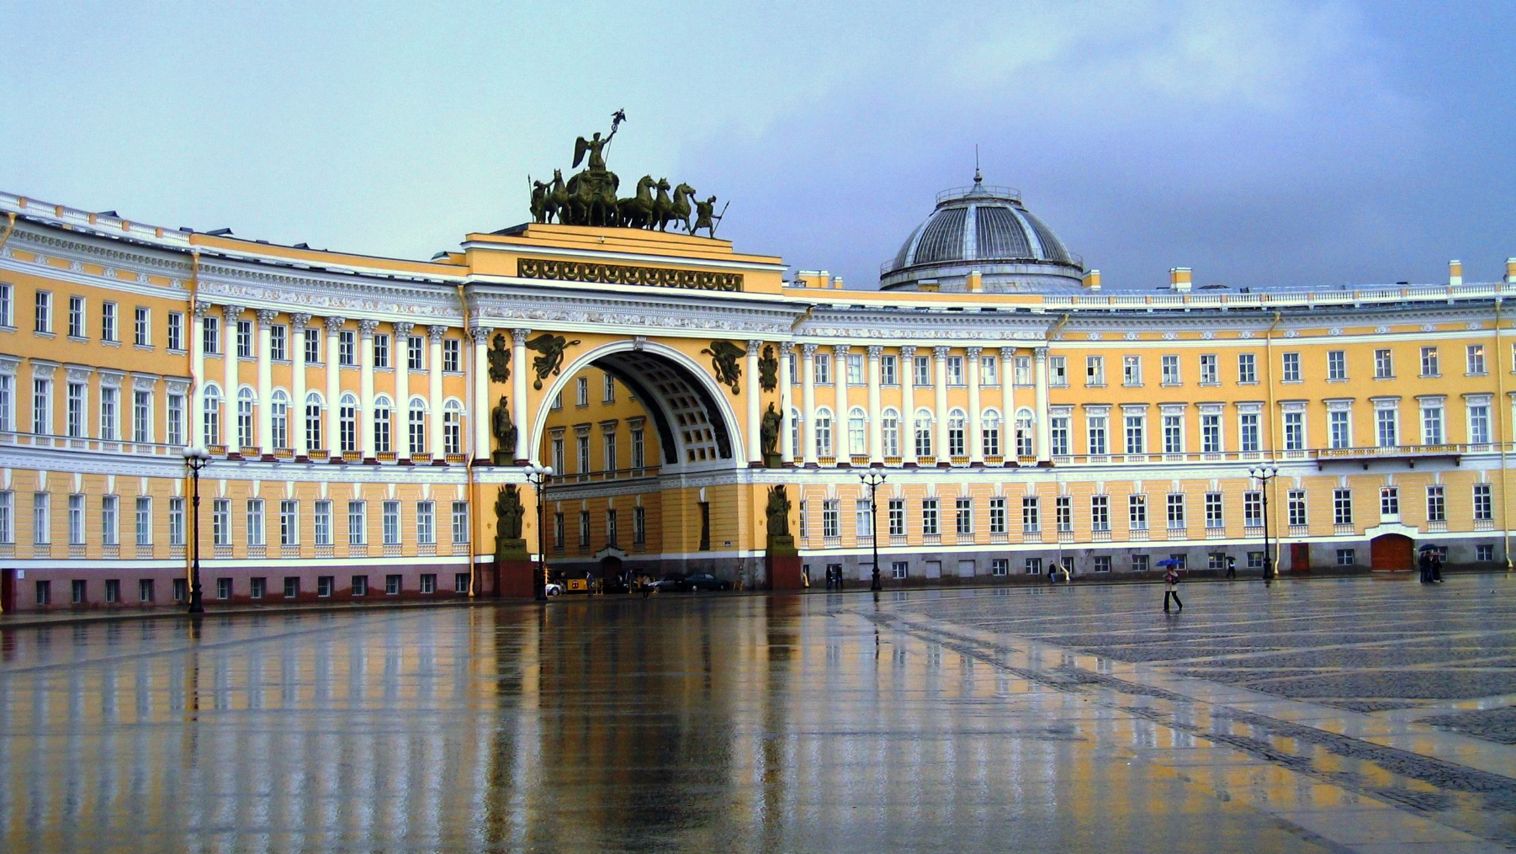
Здание главного штаба 1819-1829г
Карл Иванович Росси
Алекса́ндр I Павлович

Slide 11
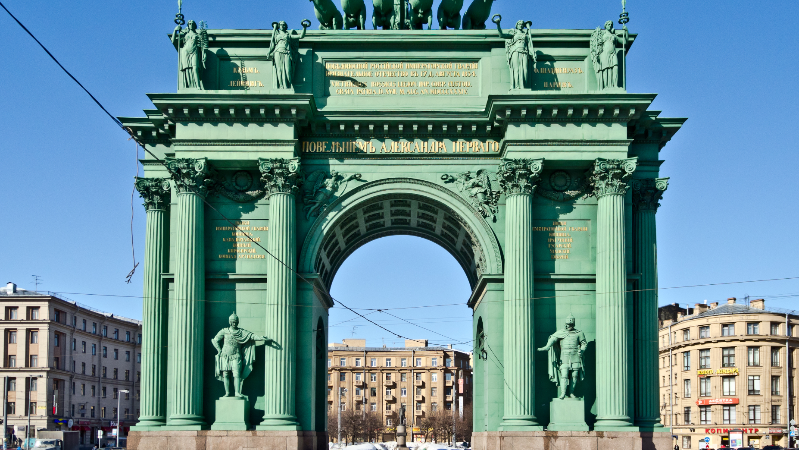
Триумфальные ворота 1829-1834г
Осип Иванович Бове
Николай 1 Павлович

Slide 12
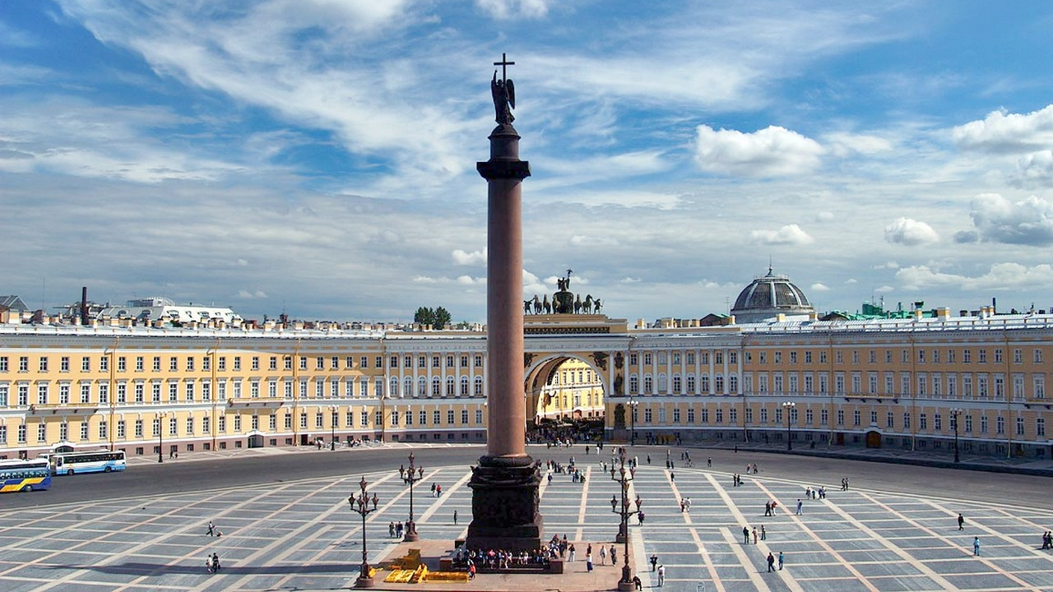
Александровская колонна 1830-1834г
Огюст Монферран
Николай 1 Павлович

Slide 13
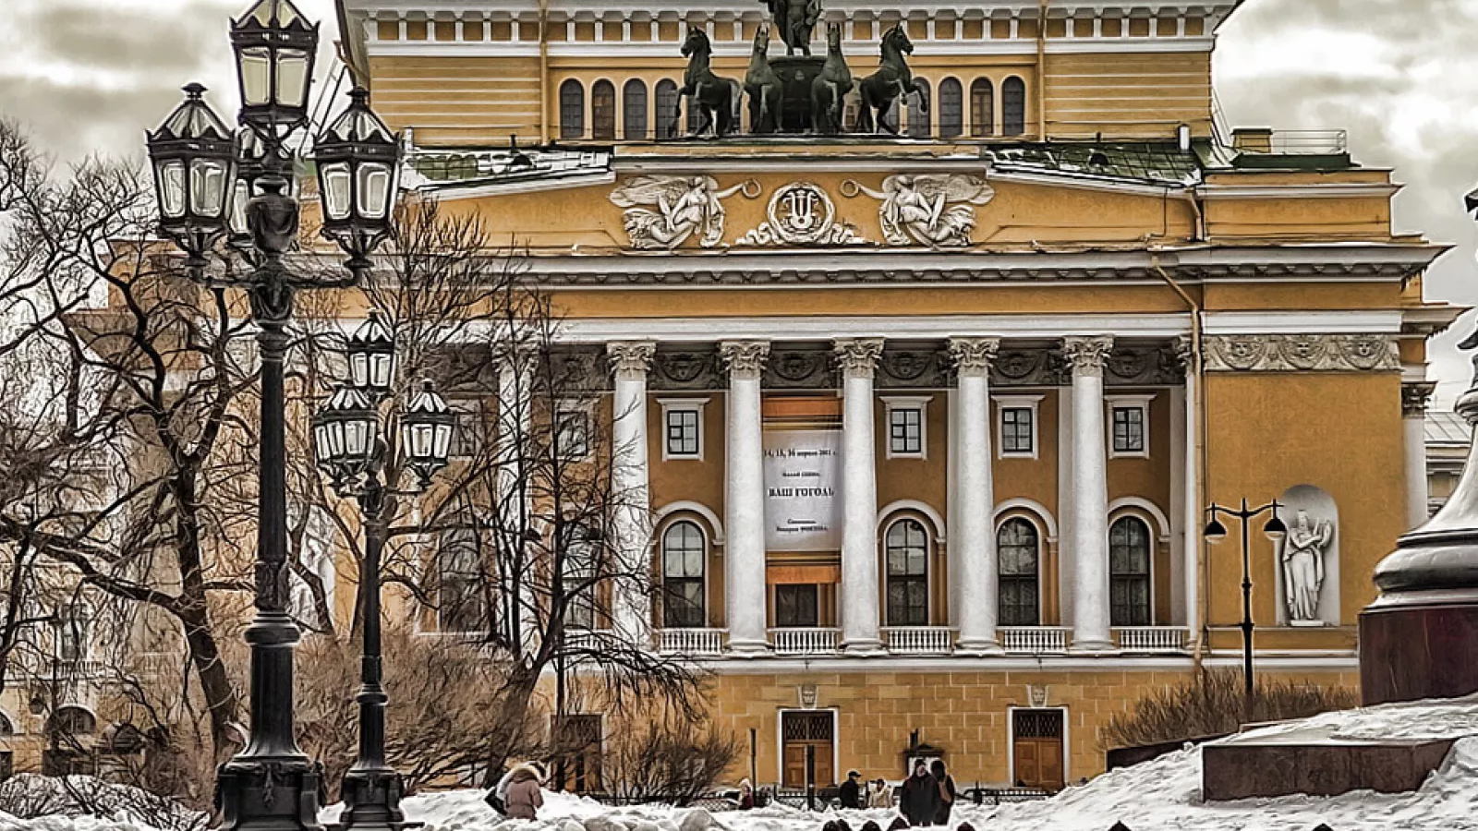
Александрийский театр 1828-1832г
Карл Иванович Росси
Николай 1 Павлович

Slide 14
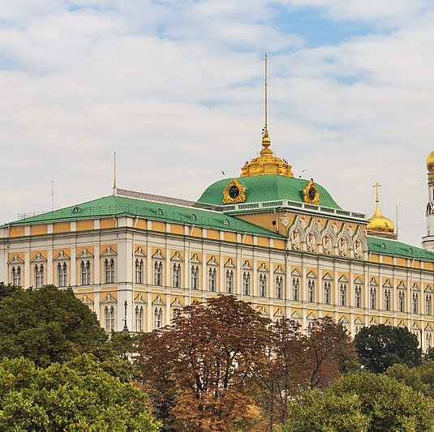
Большой кремлевский дворец 1838-1849г
Константин Андреевич Тон
Николай 1 Павлович

